Slide 1
Sisteme de operare
Cursul #8 Blocaje (Deadlocks)
Răzvan Daniel ZOTA
Facultatea de Cibernetică, Statistică și Informatică Economică
zota@ase.ro
https://zota.ase.ro/so

Slide 2
Blocaje (Deadlocks)
Ce este un blocaj?
“Un blocaj reprezintă o stare în care fiecare membru al unui grup de acțiuni așteaptă ca un alt membru să elibereze un blocaj”
Sunt posibile două abordări:
În siguranţă: prevenirea şi evitarea blocajelor
În pericol: se permite apariţia unui blocaj, apoi se detecteză şi se rezolvă problema.
Notes:
Definiție: O mulțime de procese se spune că este în stare de blocaj dacă fiecare proces din mulțime așteaptă producerea unui eveniment care poate fi cauzat doar de către alt proces din aceeași mulțime.

Slide 3
Blocaje
Exemple din lumea reală:
“E nevoie de bani pentru a face bani"
Nu poţi avea un job fără experienţă; nu poţi avea experienţă fără a avea un job
Cauza blocajelor: fiecare proces are nevoie de ce oferă alt proces.
Acest fapt are ca rezultat partajarea resurselor (memorie, echipamente, legături de comunicaţie, etc).
În cazul unei operări normale, alocarea resurselor se realizează în modul următor:
Are loc o cerere a resursei.
Se foloseşte resursa.
Se eliberează resursa.

Slide 4
Exemplu – trecerea peste un pod
Trafic doar într-o direcţie.
Fiecare secţiune a podului poate fi considerată ca o resursă.
Dacă apare un blocaj poate fi rezolvat dacă una dintre maşini dă înapoi (preempţia resurselor).
Mai multe maşini trebuie să se întoarcă dacă apare un blocaj.
Poate apărea fenomenul de “starvation”.
A se vedea şi problema celor 5 filozofi: (http://en.wikipedia.org/wiki/Dining_philosophers_problem)

Slide 5
Caracterizarea blocajelor
Condiţii necesare (Coffman - 1971)
Următoarele 4 condiții trebuie să se întâmple simultan pentru ca să apară un deadlock:
“Excluderea mutuală”
Una sau mai multe resurse trebuie să fie deţinute de către un proces într-un mod ne-partajabil (exclusiv).
“Hold and Wait”
Un proces deţine o resursă în timp ce aşteaptă eliberarea altei resurse.
Fără preemţie
Nu există decât eliberarea voluntară a unei resurse – nimeni altcineva nu poate forţa eliberarea resursei.
Aşteptare circulară
Procesul A aşteaptă pentru procesul B care aşteaptă pentru procesul C .... care aşteaptă pentru procesul A.
Notes:
http://www.personal.kent.edu/~rmuhamma/OpSystems/Myos/deadlockCondition.htm

Slide 6
Graful alocării resurselor
O modalitate vizuală (matematică) de a determina apariţia (sau posibilitatea apariţiei) unui blocaj.
G = ( N, M ) noduri şi muchii.
N Nodurile sunt procese = {P1, P2, P3, ...} şi tipuri de resurse {R1, R2, ...}
M Muchiile sunt ( Pi, Rj ) sau ( Ri, Pj )
O săgeată de la un proces către o resursă indică faptul că procesul are nevoie de acea resursă.
O săgeată de la o resursă către un proces indică faptul că o instanţă a resursei a fost alocată acelui proces.
Procesul este un cerc, tipul de resursă este un pătrat; punctele reprezintă numărul instanţelor resursei de un anumit tip.

Slide 7
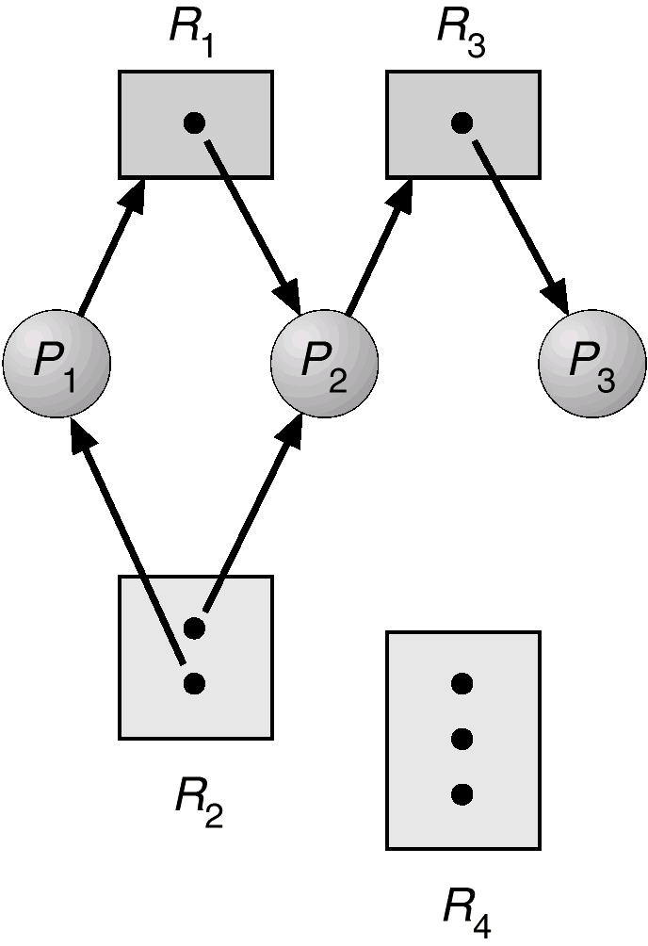
Graful alocării resurselor
Dacă graful nu are cicluri, nici un proces nu este blocat.
Dacă apare un ciclu, atunci:
a) Dacă tipurile de resurse au mai multe instanţe, atunci POATE exista un blocaj.
b) Dacă fiecare tip de resursă are o singură instanţă, apare un blocaj.
R3 atribuit lui P3
Graful alocării resurselor
P2 cere R3

Slide 8
Strategii generale de abordare a blocajelor
3 metode generale:
- Ignorarea blocajelor.
- Asigurarea faptului că blocajul nu poate surveni niciodată prin:
Prevenire Prevenirea apariţiei uneia dintre cele 4 condiţii (Excluderea mutuală,“Hold and Wait”, Fără preemţie, Aşteptare circulară).
Evitare Se permit condiţiile de deadlock dar se calculează ciclurile de apariţie a acestora şi se opresc operaţiile periculoase (ce pot conduce la un deadlock).
- Se permite apariţia blocajelor. În acest caz se folosesc:
Detecţia Se ştie momentul în care a apărut un blocaj.
Refacerea Se “refac” resursele.

Slide 9
Prevenirea blocajelor
Nu se permite apariţia niciuneia dintre cele 4 condiţii.
Excluderea mutuală:
a) Are loc automat pentru imprimante şi alte echipamente ne-partajabile.
b) Entităţile de tipul fişierelor read only nu au nevoie de excludere mutuală, nefiind susceptibile la blocaje.
“Hold and wait”:
a) Se strâng toate resursele înaintea execuţiei.
b) O anumită resursă poate fi cerută doar când nimeni nu o deţine. O secvenţă de resurse este totdeauna cerută începând cu prima.
c) Gradul de utilizare este scăzut, poate apărea fenomenul de “starvation”.

Slide 10
Prevenirea blocajelor
Nu se permite apariţia niciuneia dintre cele 4 condiţii.
Fără preempţie:
a) Se eliberează orice resursă care este deţinută dacă procesul nu poate obţine altă resursă.
b) Dacă o resursă este deţinută de alt proces care este în stare de aşteptare pentru altă resursă, aceasta este “furată”. În caz contrar, se aşteaptă eliberarea resursei.
Aşteptarea circulară:
a) Numerotarea resurselor şi cererea lor în ordine crescătoare.
Poate duce la o scădere a utilizării resurselor; nu este neapărat cea mai bună metodă de implementat.

Slide 11
Evitarea blocajelor
Dacă putem cunoaşte de dinainte modul de utilizare al resurselor este posibil să determinăm dacă poate apărea o stare “nesigură”.
Stări posibile:
Deadlock Nu se poate face nimic constructiv în continuare.
Stare nesigură O stare în care poate apărea un blocaj.
Stare sigură O stare se numeşte sigură dacă există o secvenţă de procese astfel încât există suficiente resurse pentru ca primul proces să se termine şi fiecare proces se termină şi eliberează resursele ce sunt necesare pentru ca următorul proces să se termine.
Regulă simplă: “dacă o cerere de alocare de resurse poate conduce la o stare nesigură, nu satisface acea cerere”.
Obs. Toate blocajele provin din stări nesigure, dar nu toate stările nesigure sunt blocaje.

Slide 12
Detecția blocajelor
Sistemul trebuie să poată detecta când a apărut un blocaj și să identifice procesele și resursele implicate
Algoritm de detecție cu o singură instanță per resursă:
Se construiește un graf de așteptare (wait-for graph) din graful de alocare a resurselor
Se elimină nodurile resurselor și se unesc muchiile
Un ciclu în graful de așteptare = blocaj confirmat!
Algoritm de detecție cu multiple instanțe:
Foloseste vectorii: Available, Allocation, Request
Marchează procesele care pot fi satisfăcute și elibera resurse
Procesele nemarcate la final sunt blocate
Când se rulează detecția?
La fiecare cerere de resursă → overhead mare dar detecție imediată
Periodic (ex: la fiecare N minute) → echilibru overhead/reactivitate
Când utilizarea CPU scade sub un prag → semn că procesele sunt blocate

Slide 13
Refacerea după un blocaj
Odată detectat blocajul, sistemul are două opțiuni principale:
1. Terminarea proceselor:
Abort all deadlocked processes → simplu dar costisitor
Abort one at a time → re-rulează algoritmul după fiecare terminare → scump
Criterii de selecție a victimei: prioritate, timp rulat, resurse folosite, câte procese ar fi eliberate
2. Preempția resurselor:
Selectează o victimă (procesul cu cost minim de rollback)
Rollback → revine la o stare anterioară sigură (checkpoint)
Risc de starvation → același proces ales mereu ca victimă
Soluție: numărul de rollback-uri intră în calculul costului
În practică (Linux/Windows):
$ kill -9 PID # Linux: termină forțat procesul blocat
PS> Stop-Process -Id PID -Force # Windows PowerShell

Slide 14
Deadlock-uri în sisteme distribuite și cloud
Deadlock-urile devin mult mai complexe în sisteme distribuite deoarece nu există o stare globală centralizată:
Tipuri de deadlock distribuit:
Resource deadlock – procese pe noduri diferite se blochează reciproc pe resurse
Communication deadlock – procese blocate așteptând mesaje de la altele
Exemple:
Microservicii – Service A apelează B care apelează A (deadlock circular în HTTP/gRPC)
Kubernetes – Pod-uri care se blochează așteptând PersistentVolume ocupat de alt pod
Baze de date distribuite – transacții cross-shard (ex: CockroachDB, Spanner)
Soluții moderne:
Timeouts și Circuit Breaker (Hystrix, Resilience4j) → dacă nu răspunde în N ms, eșuează elegant
Saga Pattern – tranzacții distribuite prin compensații în loc de lock-uri globale
Lock-free data structures – CAS (Compare-And-Swap) în loc de mutexuri

Slide 15
Detectare deadlock-uri – Linux
Linux oferă mai multe instrumente pentru detectarea blocajelor
lockdep – detectorul de deadlock-uri din kernel:
# Activare în kernel config:
CONFIG_LOCKDEP=y
CONFIG_DEBUG_LOCK_ALLOC=y
# Deadlock-urile detectate apar în dmesg:
$ dmesg | grep -i 'deadlock\|circular'
Detectare procese blocate:
# Procese în stare D (uninterruptible sleep = adesea blocate pe I/O/lock)
$ ps aux | awk '$8 == "D"'
$ cat /proc/PID/wchan # ce syscall așteaptă procesul
$ cat /proc/PID/status | grep State
Vizualizare lock-uri kernel:
$ cat /proc/lockdep_stats
$ cat /proc/lock_stat
Tool modern – perf (Performance Counters for Linux)):
$ perf lock record -a -- sleep 5
$ perf lock report

Slide 16
Mecanisme de concurență a proceselor în UNIX/Linux
În lumea UNIX/Linux există mai multe mecanisme pentru comunicarea și sincronizarea între procese:
Pipes
Mesaje
Memorie partajată
Semafoare
Semnale

Slide 17
Mecanisme de concurenţă a proceselor în UNIX/Linux
Pipes – buffer circular ce permite comunicarea între două procese pe baza procesului “producător-consumator” – coadă de tip FIFO în care un proces trimite un mesaj spre alt proces. Atunci când este creat un pipe, acesta are o dimensiune fixă în octeţi. În momentul în care un proces încearcă să scrie în pipe, cererea de scriere este executată imediat (dacă există suficient spaţiu; în caz contrar, procesul este blocat).
În mod asemănător, un proces ce necesită o operaţie de citire este blocat în cazul în care încearcă să citească mai mulţi octeţi decât există în pipe – în caz contrar, cererea de citire este executată imediat.
SO aplică în acest caz excluziunea mutuală – doar un singur proces poate accesa pipe-ul la un moment dat.

Slide 18
Mecanisme de concurenţă a proceselor în UNIX
Mesaje – Un mesaj este un bloc de text de un anumit tip. SO UNIX oferă apelurile de sistem msgsnd şi msgrcv pentru transferul de mesaje. Fiecare proces are o coadă de mesaje care funcţionează asemenea unei cutii poştale.
Memorie partajată – reprezintă cea mai rapidă formă de comunicare între procese oferită de UNIX. Există în acest sens un bloc comun de memorie virtuală partajată de mai multe procese. Procesele citesc sau scriu în spaţiul comun de memorie folosind aceleaşi instrucţiuni cu care citesc/scriu alte porţiuni de memorie virtuală.
Permisiunile sunt read-only sau read-write pentru fiecare proces în parte. Excluderea mutuală este asigurată pentru procesele care folosesc memoria partajată.

Slide 19
Mecanisme de concurenţă a proceselor în UNIX
Semafoare – reprezintă o generalizare a primitivelor de sistem wait şi signal. Kernelul face toate operaţiile una câte una şi nici un proces nu poate accesa semaforul până când nu sunt îndeplinite toate operaţiile.
Semnale – un semnal este un mecanism software ce informează procesul de apariţia unui eveniment asincron. Un semnal este similar cu o întrerupere hardware dar nu implică priorităţi (toate semnalele sunt considerate “egale”). Semnalele care apar în acelaşi timp sunt prezentate unui proces pe rând, fără a se stabili o ordine bazată pe priorități.
Procesele pot trimite semnale unele altora sau acestea sunt trimise de către kernel. Un semnal este livrat prin actualizarea unui câmp în tabela de procese a procesului ce recepţionează acel semnal.

Slide 20
Sursă web.mit.edu
Sursă de informații suplimentare pentru sincronizare și blocaje:
https://web.mit.edu/6.005/www/fa15/classes/23-locks/

